Slide 1
統合失調症の認知機能リハビリテーション専用オリジナルソフトによる 介入研究
統合失調症研究会 第7回 研究助成
帝京大学医学部精神科学教室
池淵恵美

Slide 2
目的
統合失調症の社会機能の改善をめざし、効果的な認知機能リハビリテーションを行うための専用ソフトを開発し、その介入効果を実証する。
海外で効果が実証されているソフトは複数あり、池淵らもCogpackの日本語版を作成して効果研究を行ったが、ローカライズが不完全にしかできなかったことや、日本で行うには不適当な課題が多く含まれていたため、オリジナルな専用ソフトの開発を目標とした。

Slide 3
認知機能リハと就労支援の統合的実施による就労支援効果の検証（2011）
対象：統合失調症又は統合失調感情障害 109名
年齢の幅は20-45歳まで
  障害の既往、薬物依存、アルコール依存、
  認知症の合併
研究デザイン：参加者にはブラインドで、募集の時期に
よって就労支援のみ群（SE群）、および認知機能リハ+
就労支援群（CR+SE群）に割り付ける準実験法
評価：介入終了後1年間の追跡調査を行い、労働諸指標（労働時間、得られた賃金、継続期間など）を評価する
介入方法：日本語版CogPackによる認知機能リハ・プログラム、および参加者全例に援助付き雇用を実施

Slide 4
介入前後の認知機能（BACS）の変化
健常者との比較 n=98
薬物療法の群間・群内有意差なし
数字順列
＊＊
＊
二元配置分散分析
交互作用
＊＊ p<0.01
＊p<0.05
群内エフェクトサイズ
０．９
総合得点 0.55

Slide 5
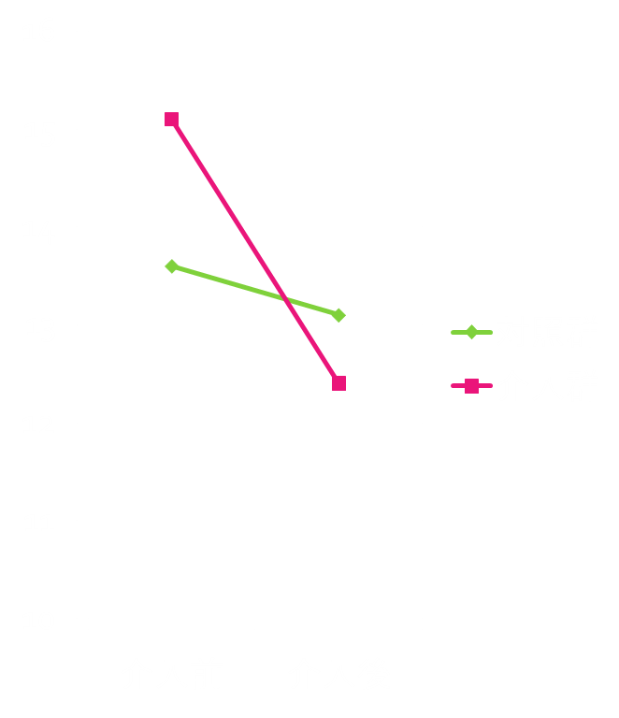
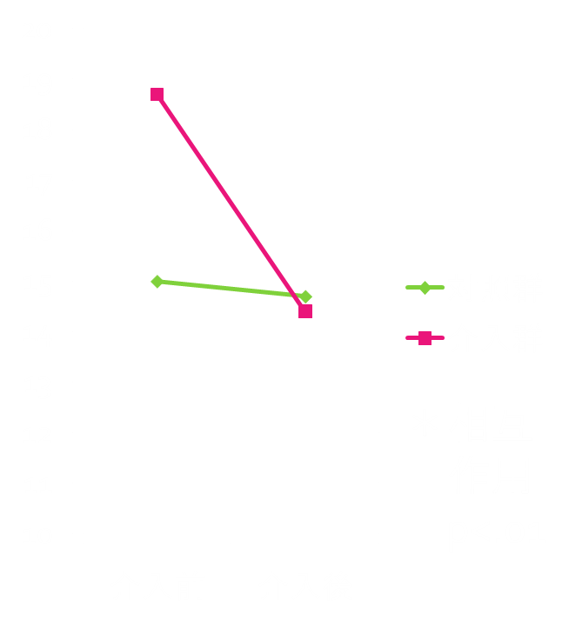
社会的機能の変化（LASMI）
対人関係
労働と課題の遂行
＊相互
作用
p<.10
＊二元配置共分散分析
（PANSS合計得点が有意傾向）

Slide 6
結果（就労関連指標：群別の就労もしくは利用日数）
※下段は年齢を共変量にいれた共分散分析
1)有給の競争的雇用（正社員・アルバイト） 2)有給の障害者雇用（正社員・アルバイト）
3)ステップアップ雇用，トライアル雇用，委託訓練などの制度利用
4）デイケア・作業所・授産施設などの準備機関利用 5) 1)一般雇用と2)障害者雇用を合わせた指標
6) SE群（n=42）, CR;SE群（n=38）

Slide 7
認知機能リハビリテーションのメリット
パソコンによる課題であるところから、個々人の能力や興味に合わせやすい。
対人場面が苦手な人でも力を発揮できる。
特定の認知機能に特化して、集中的な練習を行うことができる。
ゲームという非現実の世界での練習であるので、うまくいかないことでも自信を失うことが少なく、どうしたらうまくいくのかを具体的に話しやすい。
課題達成への道筋が明確で特徴がみえやすい（メタ認知の獲得がしやすい）。

Slide 8
J-CORES
(Japanese Cognitive Rehabiritation program for Schizoohrenia)
認知機能リハビリテーションを統合失調症に対して実施した経験のある精神科医5名、臨床心理士1名、看護師1名（臨床チーム）によって、ソフトを企画
コンピューター工学の専門家が基本設計を行い、コンピューターゲーム開発の専門家がソフトを作成。
作成されたドラフトをもとに臨床チームが患者の協力を得て使用し、それをゲーム作成側にフィードバックして修正を行う作業を繰り返した。

Slide 9
J-CORES
(Japanese Cognitive Rehabiritation program for Schizoohrenia)
注意、作業記憶、言語記憶、処理速度、遂行機能、流暢性の6領域、それぞれ3ゲーム
+さまざまな認知機能が要求される総合ゲーム
それぞれのゲームは難易度の設定を3~5段階で行えるようになっており、患者の認知機能や学習の進行に合わせてレベルを調整できる。
楽しみつつ練習できるようにかわいいキャラクターや動きのある映像を工夫

Slide 10
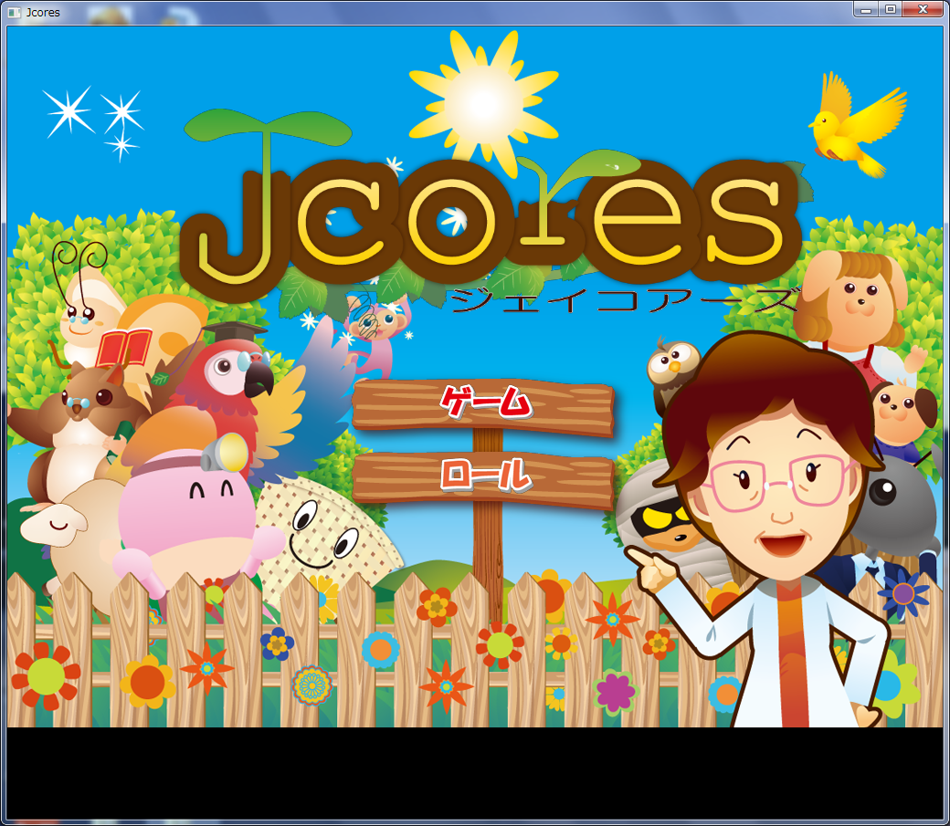

Slide 11


Slide 12
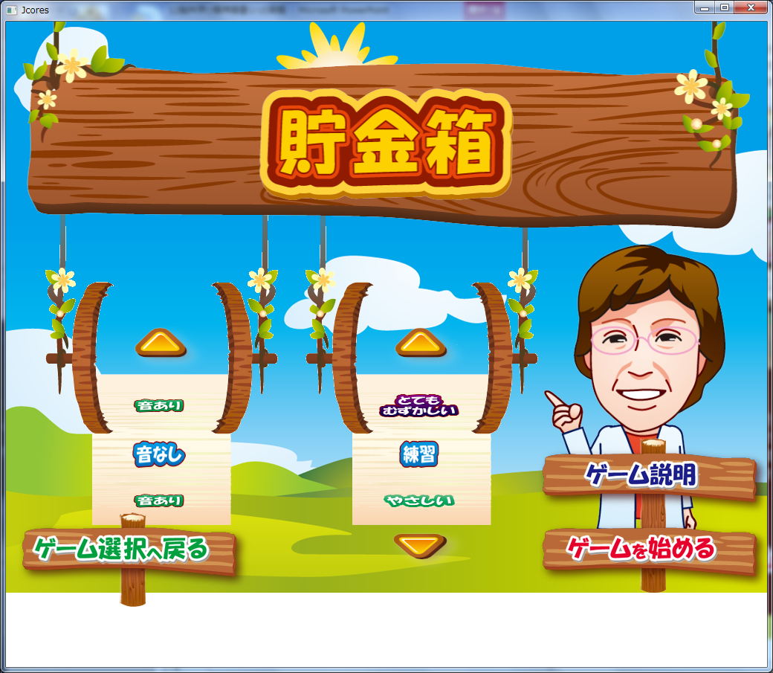

Slide 13
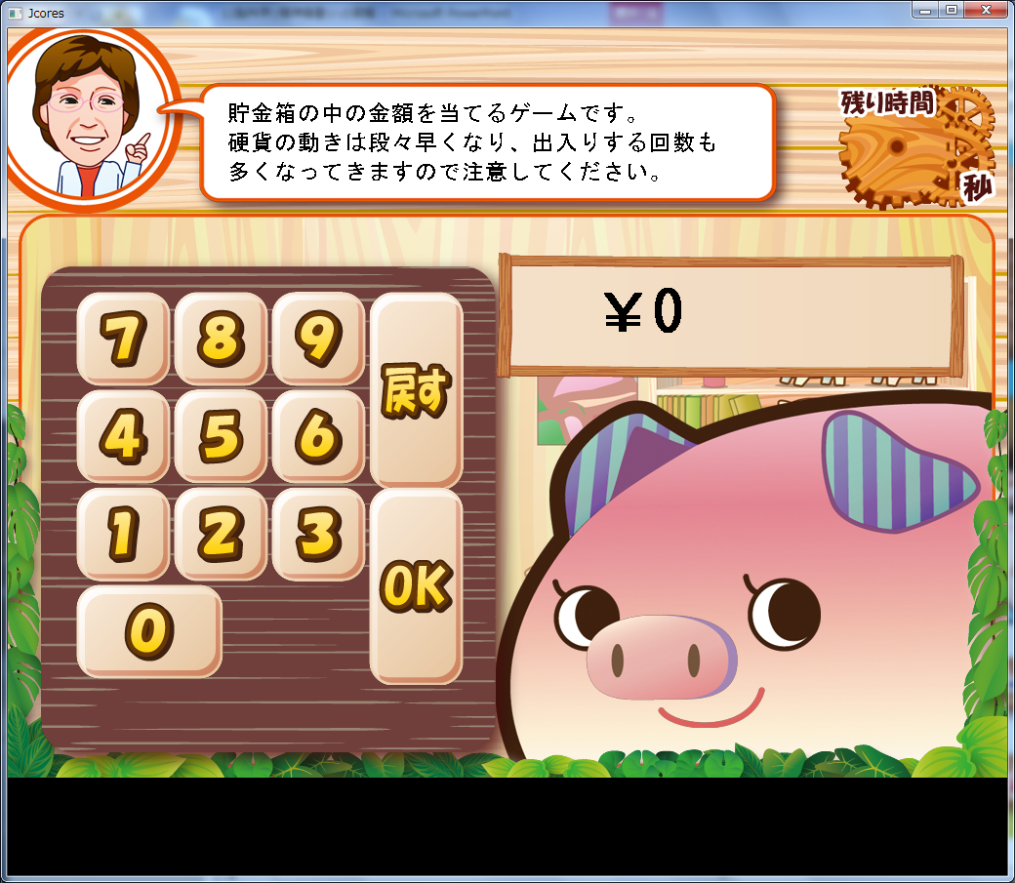

Slide 14
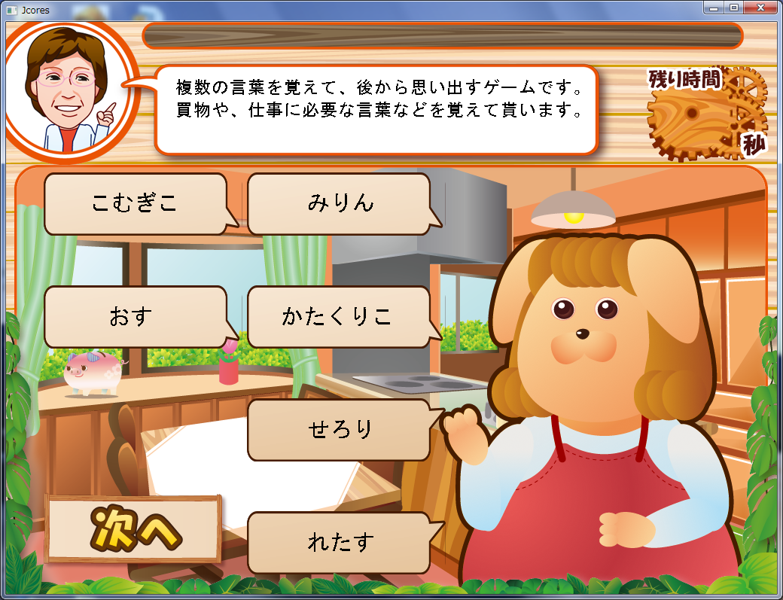

Slide 15
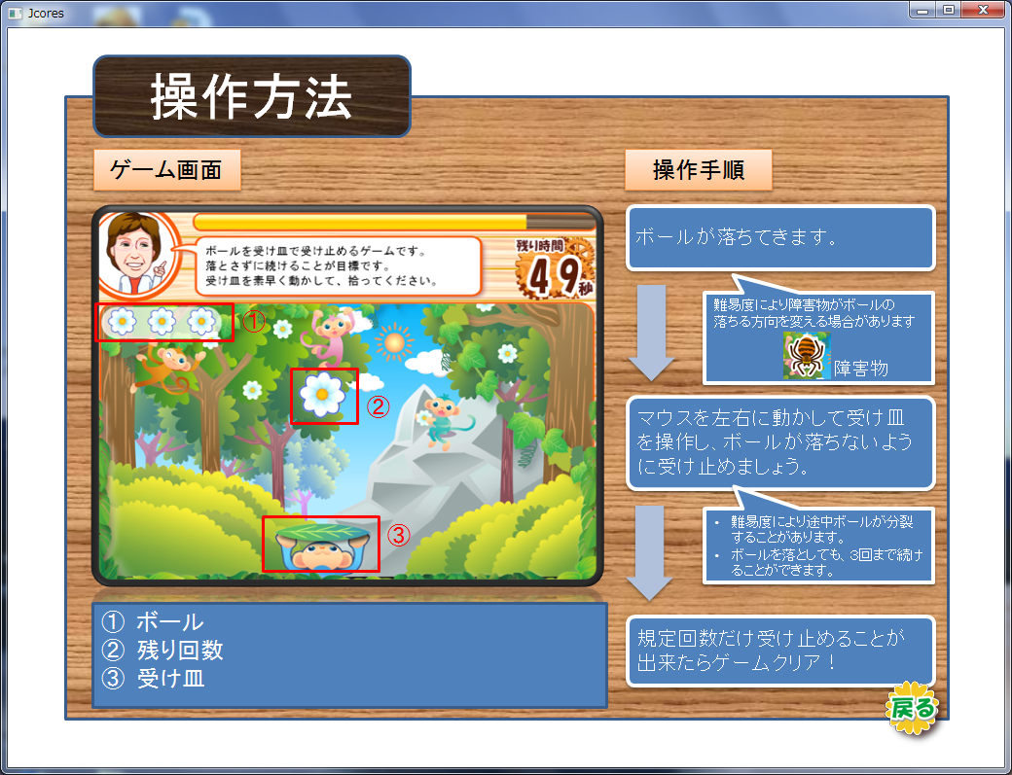

Slide 16
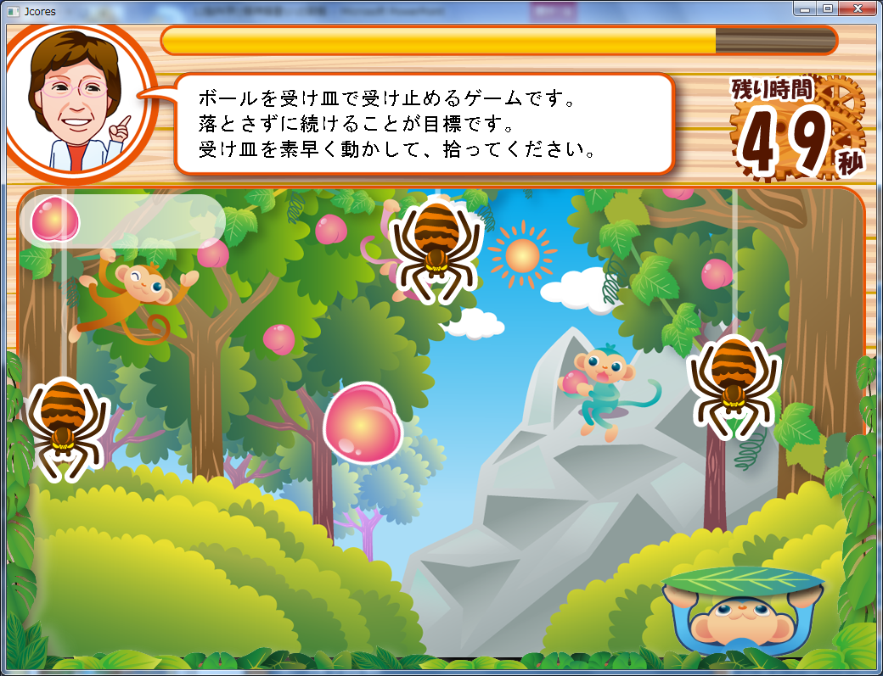

Slide 17
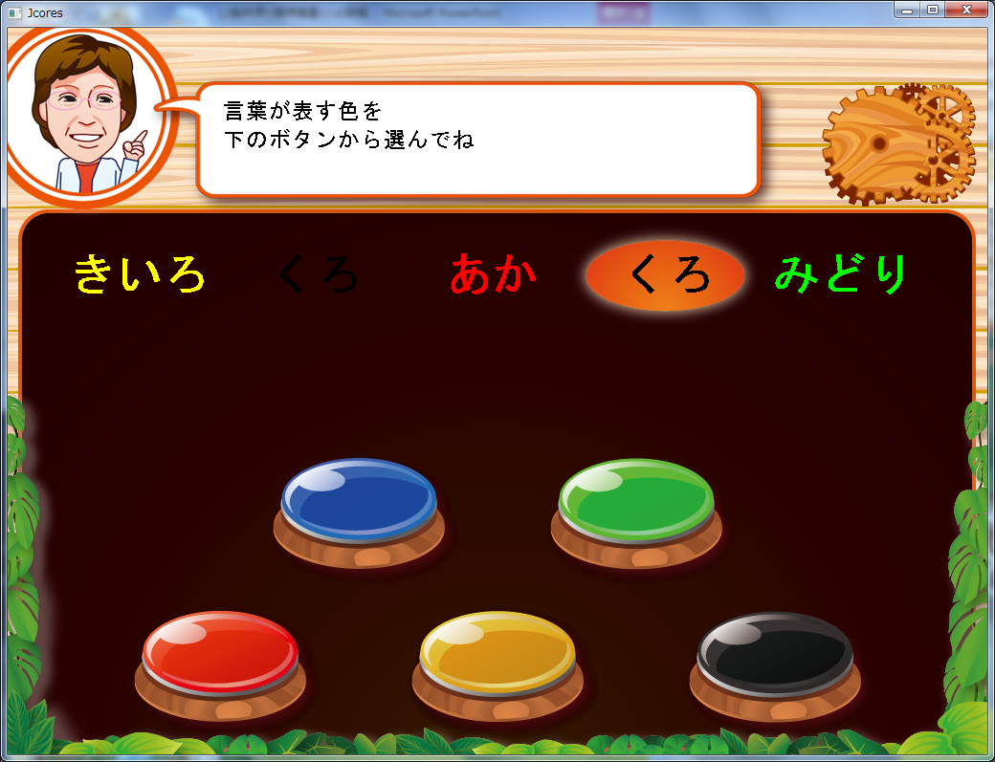

Slide 18
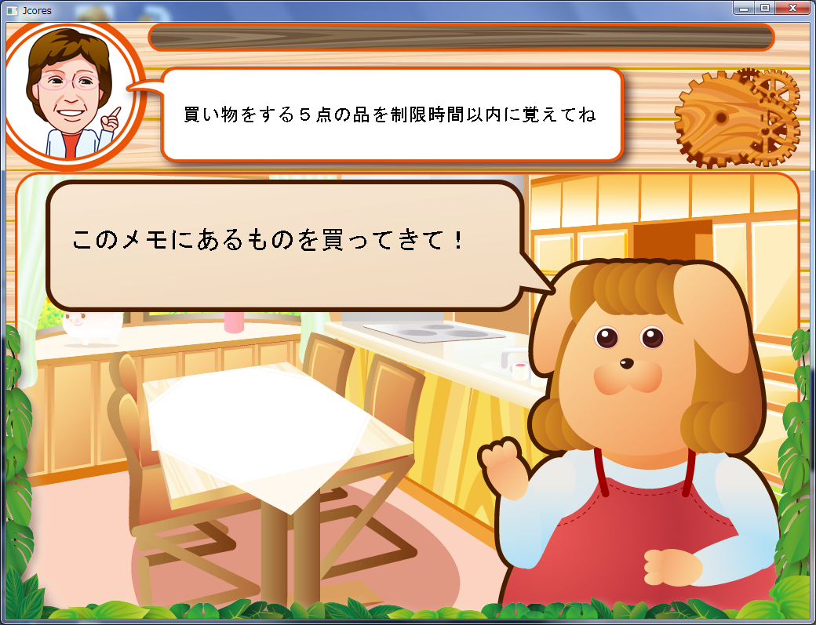

Slide 19
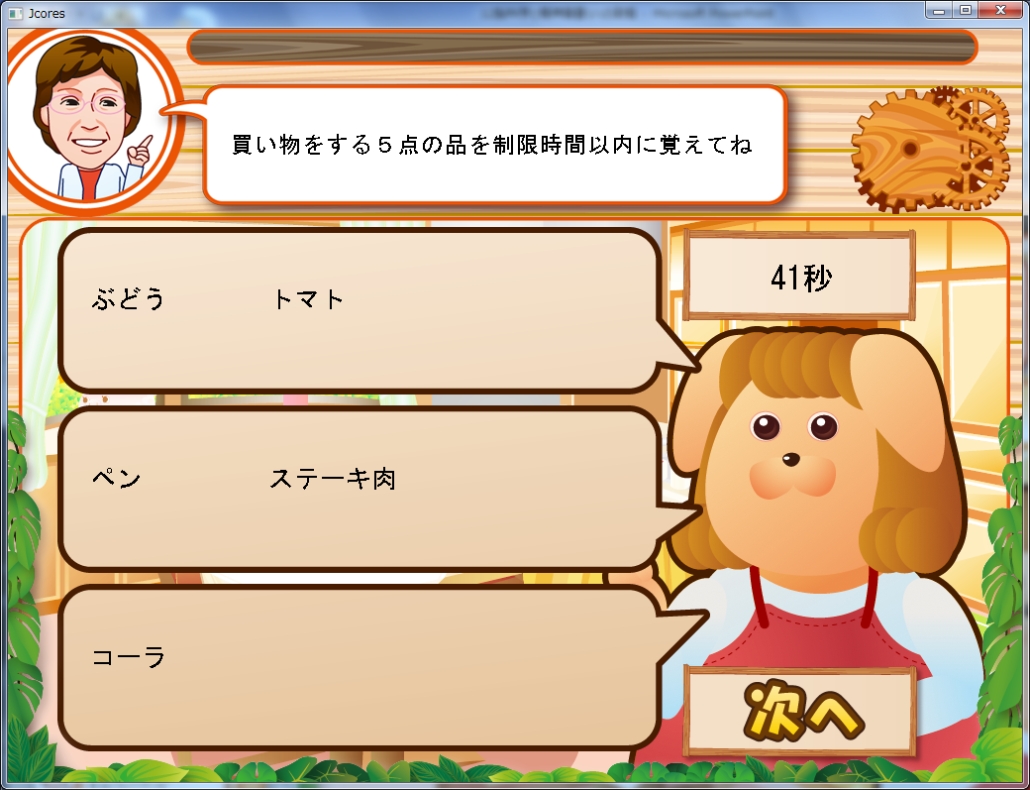

Slide 20
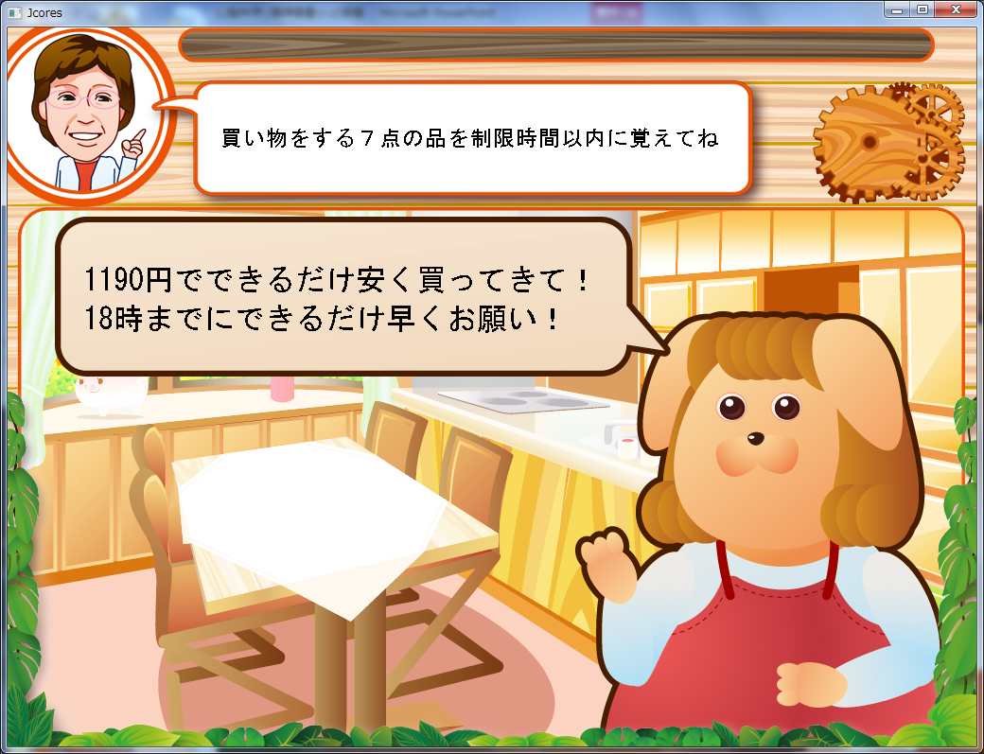

Slide 21
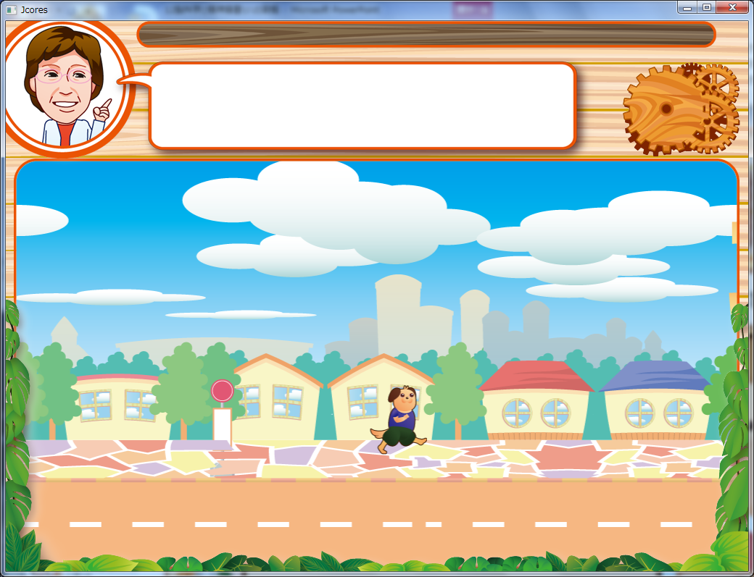

Slide 22
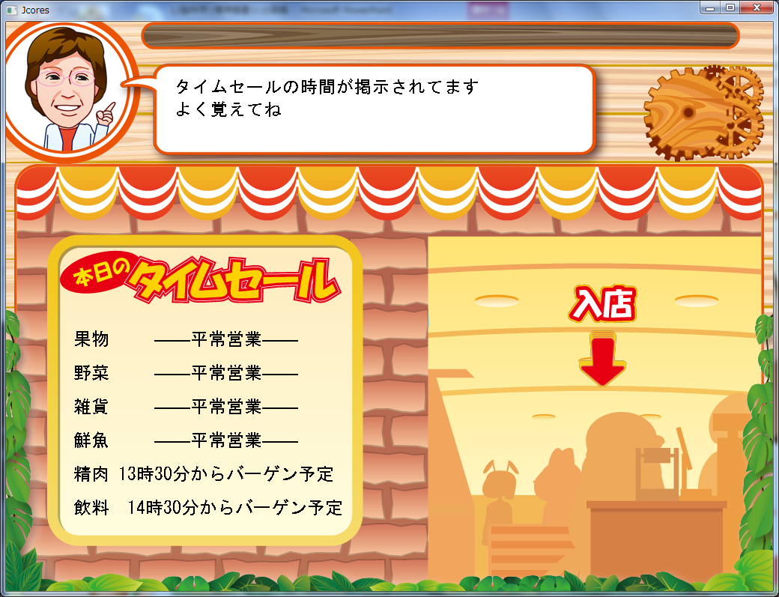

Slide 23
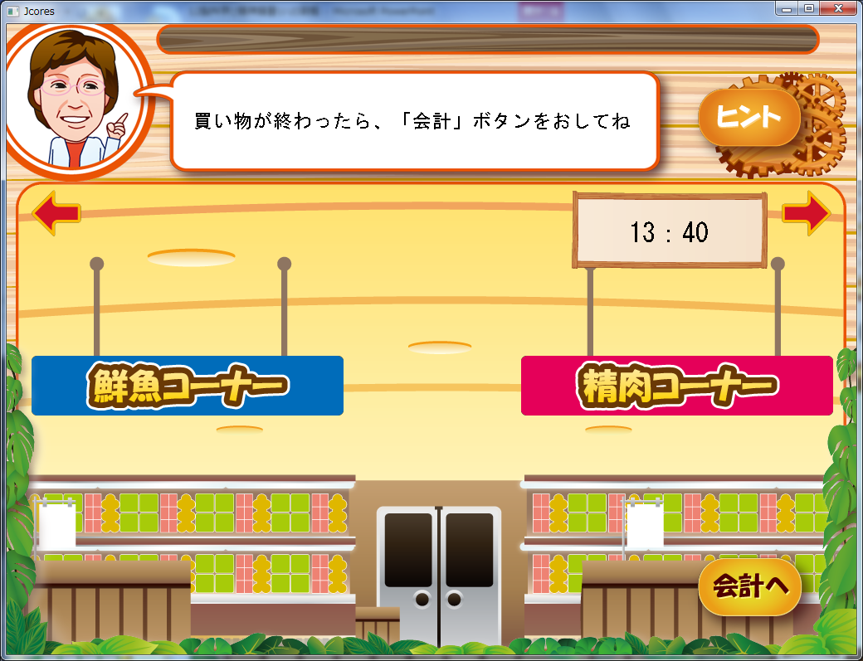

Slide 24
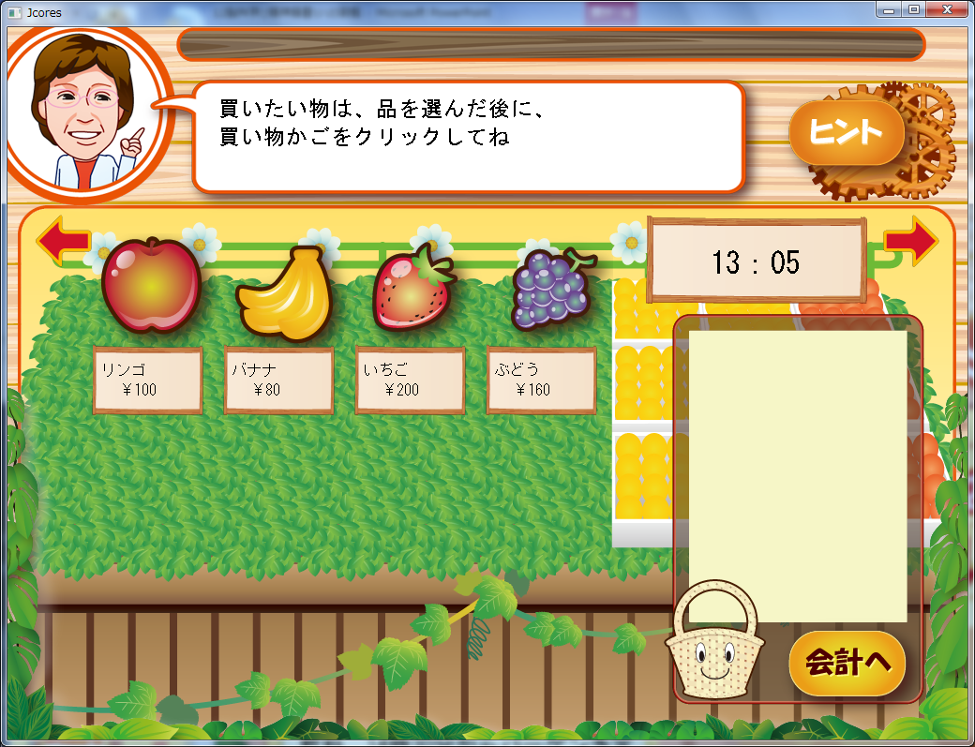

Slide 25
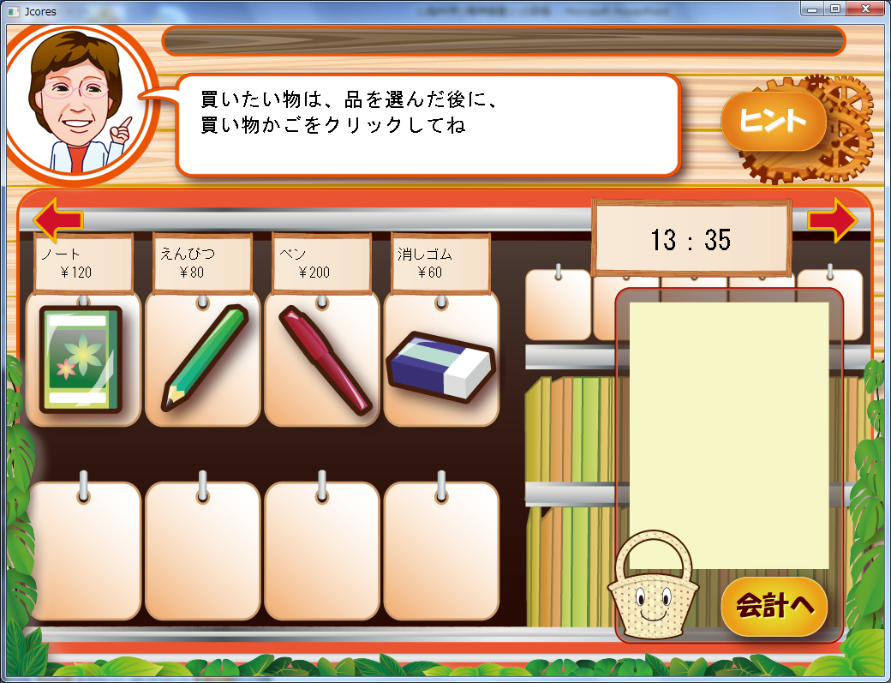

Slide 26
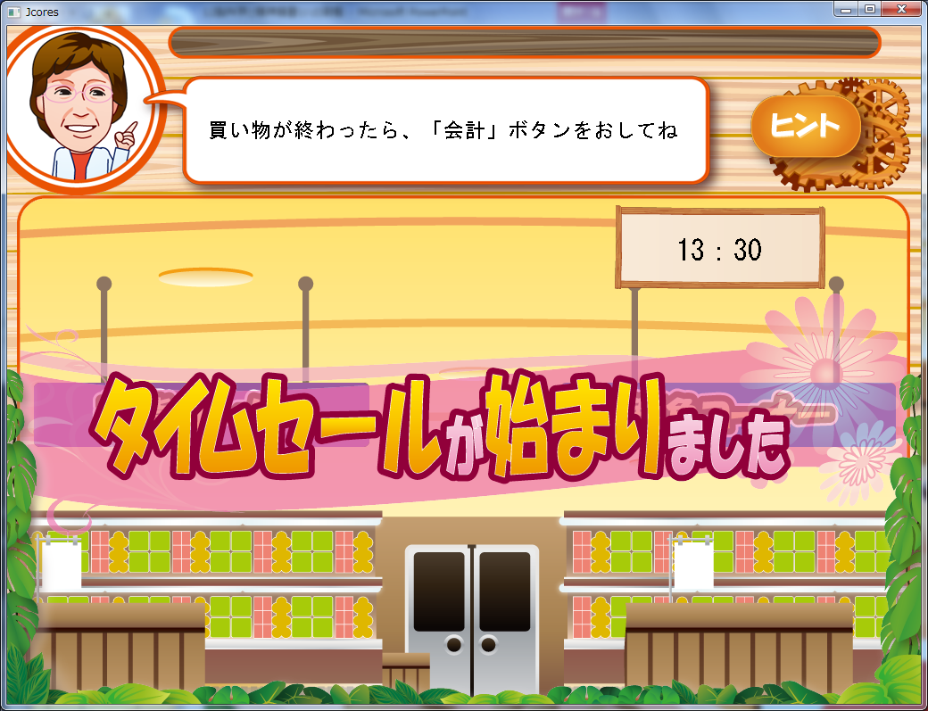

Slide 27
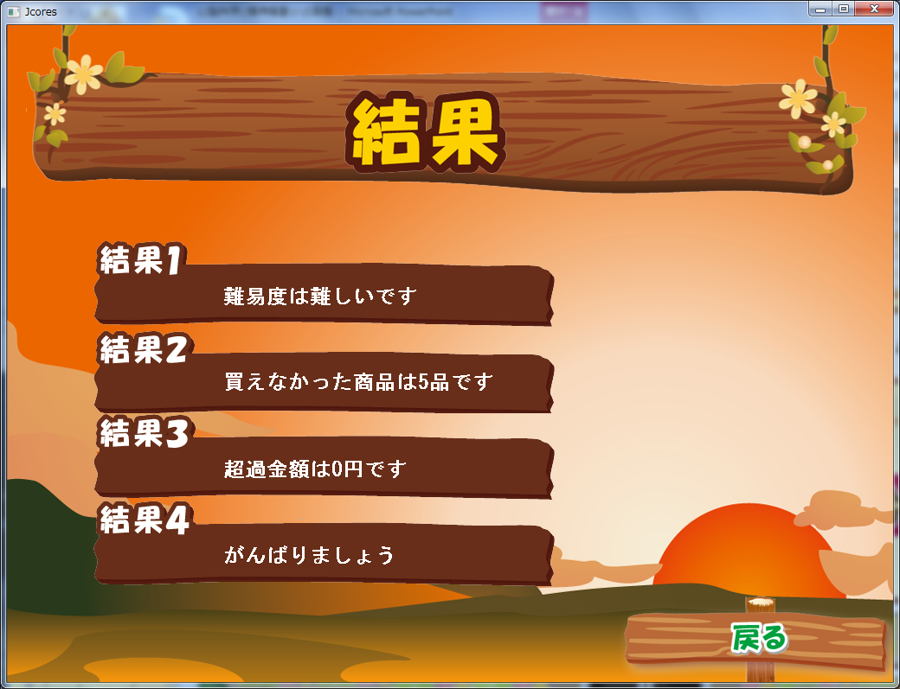

Slide 28
今後の課題
認知機能リハ用ソフトには、認知機能の改善に役立つような内容や難易度であるほかに、実用性が求められる。また当事者の興味を引くような映像やゲームとしての面白さも必要である。そのため臨床チームからの希望⇒ゲーム作成⇒使用してみての修正希望というやり取りに時日を要した。
今後効果が実証されている既存のソフトと比べてそん色のない効果が期待できるかどうか無作為割り付け統制研究を計画中。

